Slide 1



JOGO INTERATIVO
MANUTENÇÃO PREVENTIVA
Gustavo Henrique n-15 // João Pedro Morais n-17
COMEÇAR
Instruções

Slide 2

INSTRUÇOES
UM JOGO COM 20 PERGUNTAS CUJO SEU OBJETIVO SERA DESCOBRIR O PROBLEMA DO COMPUTADOR, TANTO EM SOFTWARE COMO EM HARDWARE, AO ERRAR VOCÊ VOLTA DESDE O COMEÇO E PRECISARÁ REFAZÊ-LAS.
VOLTAR

Slide 3
PROBLEMA 1
O computador não está lendo nenhum tipo de periférico de entrada (pen-drives, mouse, teclado e outros). Você já fez muitas coisas inclusive tentou trocar as entradas mas nada funcionou, o que é o certo a fazer?
Atualizar drive
Trocar entrada novamente
Limpar entrada
Verificar processador

Slide 4
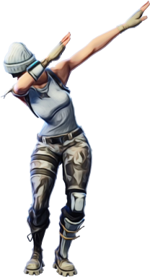
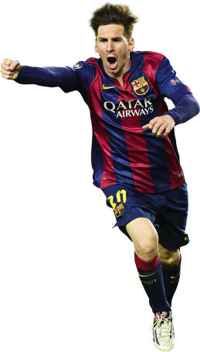


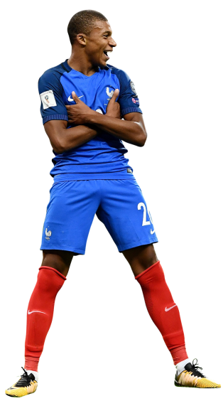

PARABÉNS!!!
VOCÊ ACERTOU DJ
BPN AMIGÃO
Vá para a próxima pergunta

Slide 5
PROBLEMA 2
Você se notou que está vindo um barulho de seu computador que é razoavelmente antigo, ao verificar bem percebe que ele em de seu HD. Onde provavelmente está o problema de seu HD?
Memoria Ram
Encaixe da placa-mãe
Braço do cabeçote
N.D.A

Slide 6
PARABÉNS!!!
VOCÊ ACERTOU DJ
BPN AMIGÃO
Vá para a próxima pergunta

Slide 7
PROBLEMA 3
Durante a utilização do computador as imagens perdem definição, as vezes aparecem barras verticais e cores estranhas.
Onde está o problema?
Placa mãe
Monitor
HD
Placa de vídeo

Slide 8
PARABÉNS!!!
VOCÊ ACERTOU DJ
BPN AMIGÃO
Vá para a próxima pergunta

Slide 9
PROBLEMA 4
Ao apertar o botão liga/desliga do gabinete nada acontece, sendo que o computador não liga e a energia da tomada está normal.
Onde está o problema?
Drive
Fonte
Sistema operacional
Placa mãe

Slide 10
PARABÉNS!!!
VOCÊ ACERTOU DJ
BPN AMIGÃO
Vá para a próxima pergunta

Slide 11
PROBLEMA 5
Logo ao ligar o computador é exibido uma mensagem de “Falha no HD”. Após a mensagem o computador suspende suas atividades, não chegando nem mesmo a iniciar o boot.
O que fazer?
Trocar HD
Placa mãe
Fazer limpeza
Atualizar drives

Slide 12
PARABÉNS!!!
VOCÊ ACERTOU DJ
BPN AMIGÃO
Vá para a próxima pergunta

Slide 13
PROBLEMA 6
Durante a utilização da computador, ao acessar alguns arquivos no HD o computador trava durante alguns segundas e volta a funcionar. As vezes, ao tentar acessar alguns arquivos no HD o computador trava durante alguns segundos e volta a funcionar. As vezes ao tentar acessar alguns arquivos no HD o Windows avisa que eles estão corrompidos e não permite o acesso.
O que fazer?
Trocar HD
Memoria RAM
Monitor
Atualizar drives

Slide 14
PARABÉNS!!!
VOCÊ ACERTOU DJ
BPN AMIGÃO
Vá para a próxima pergunta

Slide 15
PROBLEMA 7
Ao tentar ler ou gravar arquivos em disquete o windows exibe uma mensagem de erro ao disco.
Obs.: Já foram utilizados vários disquetes, antigos e novos, porém o problema permanece.
Onde está o problema?
Mau contato de fios
Verificar cooler
Limpar a placa mãe
Trocar drive de disquete

Slide 16
PARABÉNS!!!
VOCÊ ACERTOU DJ
BPN AMIGÃO
Vá para a próxima pergunta

Slide 17
PROBLEMA 8
As vezes o computador não liga e apresenta bips longos, quando liga apresenta trava na execução de qualquer programa até mesmo antes do boot
Obs.: O problema começou após ele ser transportado de um lugar a outro dentro de um porta-malas.
O que fazer?
Verificar monitor
Trocar memoria RAM
Uma limpeza e verificar fios com mau contato
Verificar HD

Slide 18
PARABÉNS!!!
VOCÊ ACERTOU DJ
BPN AMIGÃO
Vá para a próxima pergunta

Slide 19
PROBLEMA 9
O computador está muito lento, tanto para ler e gravar arquivos quanto para executar programas, digitar textos, acessar a Internet, etc. Alguns arquivas do usuário sumiram. As vezes trava. Defeito apareceu depois de abrir um arquivo executável que um amigo lhe enviou por email.
O que fazer?
Usar anti-vírus
Verificar drive
Atualizar sistema operacional
Comprar uma fonte

Slide 20
PARABÉNS!!!
VOCÊ ACERTOU DJ
BPN AMIGÃO
Vá para a próxima pergunta

Slide 21
PROBLEMA 10
As vezes o computador não liga e apresenta bips longos, quando liga apresenta trava na execução de qualquer programa até mesmo antes do boot
Obs.: O problema começou após ele ser transportado de um lugar a outro dentro de um porta-malas.
O que fazer?
Verificar monitor
Verificar memoria RAM
Uma limpeza e verificar fios com mau contato
Trocar gabinete

Slide 22
PARABÉNS!!!
VOCÊ ACERTOU DJ
BPN AMIGÃO
Vá para a próxima pergunta

Slide 24
PARABÉNS!!!
VOCÊ ACERTOU DJ
BPN AMIGÃO
Vá para a próxima pergunta

Slide 33



ERROUUUUU!!!!
ESTUDE MAIS E VOLTE MAIS TARDE
Estudei em Harvard e agora irei acertar

